Slide 1
המהפכה התעשייתית וסוציאליזם

Slide 2
מהפכה תעשייתית
מי?
2 מעמדות חדשים: הבורגנות והפרולטריון
מתי?
סוף המאה ה-18, המאה ה-19
מה?
חקלאות ועבודת כפיים מתחלפות במפעלים ותעשייה
מקום?
אירופה
מדוע?
ההתפתחות הטכנולוגית בעקבות הנאורות הובילה למכונות שהחליפו אנשים

Slide 3
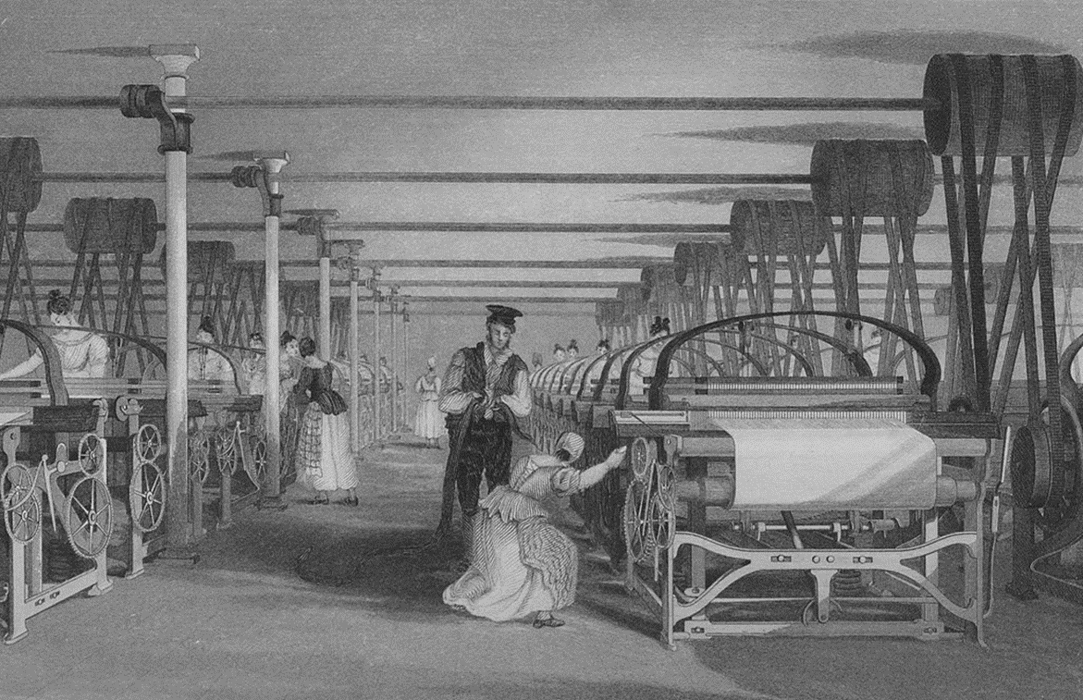
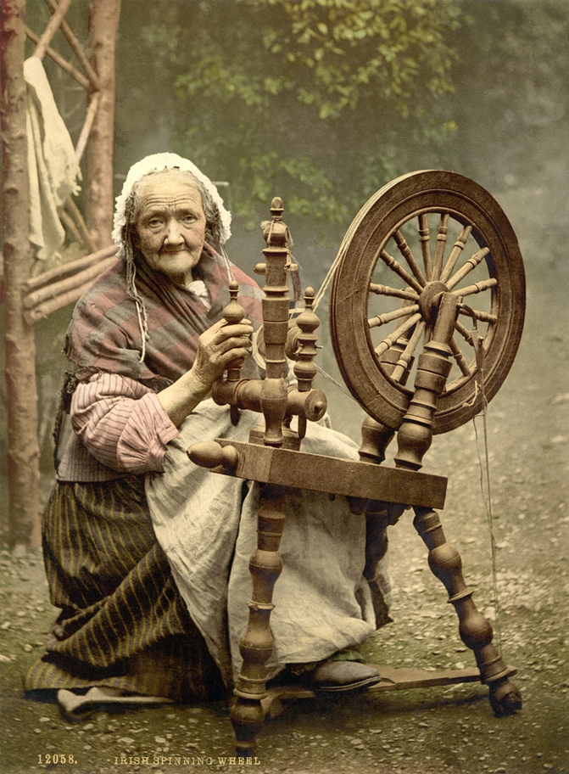
המהפכה התעשייתית
לא כמו מהפכה אמיתית, אלא כינוי לתקופה בה המכונות והמפעלים מחליפים את עבודת הכפיים ( עבודה בידיים) וחקלאות
מחולצה אחת בכמה שבועות שמישהי בכפר מכינה ביד,
ל100 חולצות בכמה שעות במכונות במפעל

Slide 4
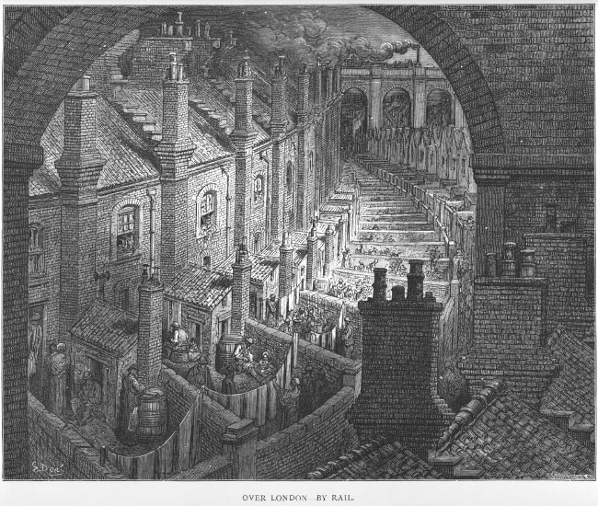
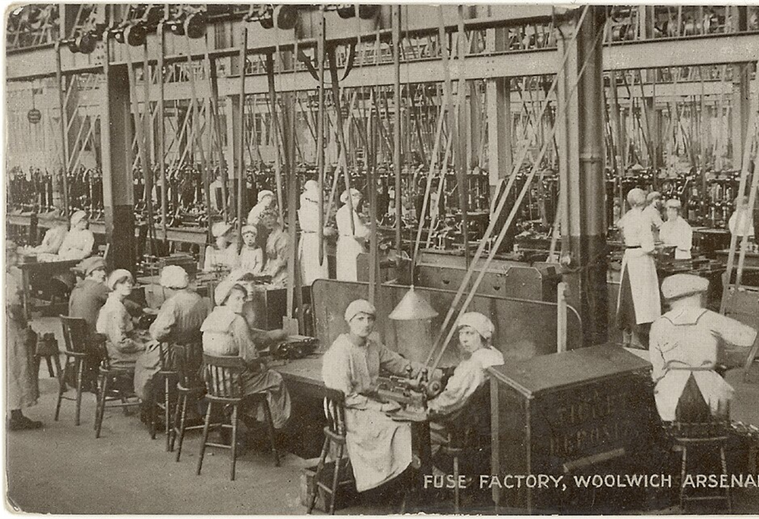
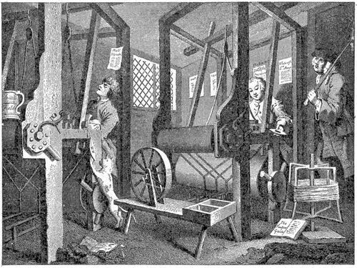
3 מאפיינים של המהפכה התעשייתית
עיור- מעבר לערים
עד אז גרו בכפרים
המפעלים בערים, אז עוברים לעיר להיות קרוב לעבודה
תיעוש- תעשייה ומפעלים
בתי חרושת ובהם מכונות
פועלים עובדים בתנאים גרועים וחסרי זכויות (לא זכויות אדם, אלא זכויות עובדים)
מיכון- שימוש במכונות
מהיר יותר, זול יותר, יותר כמויות
אנשים מאבדים את עבודתם ונאלצים לעבוד כפועלים במפעלים

Slide 5
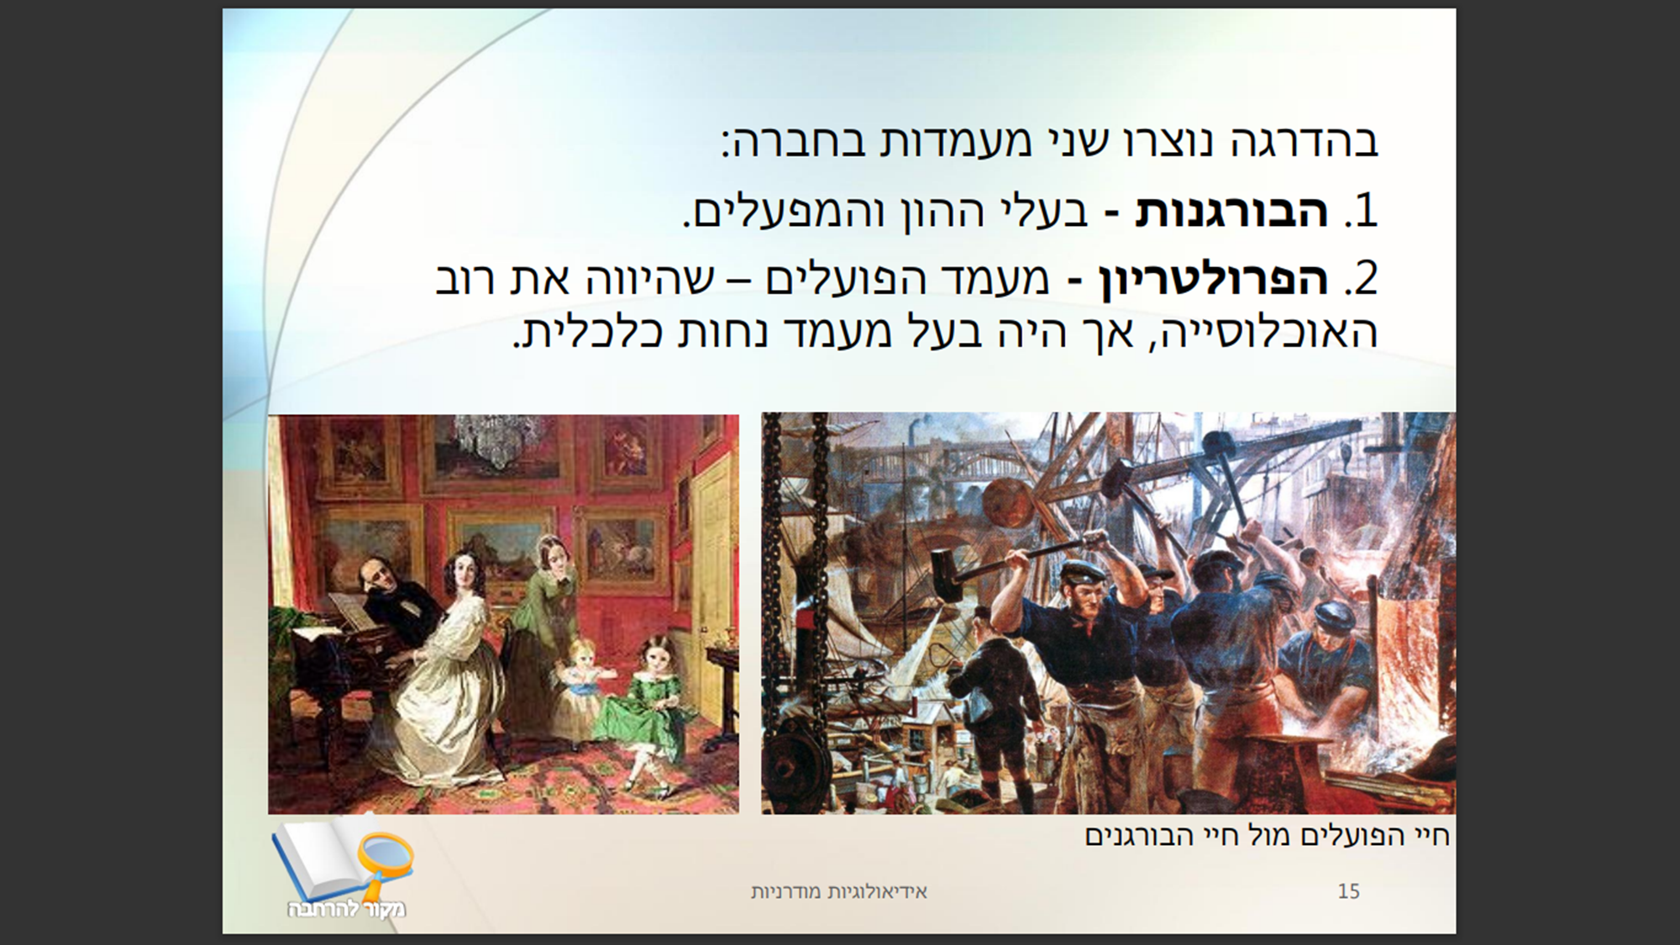

Slide 6
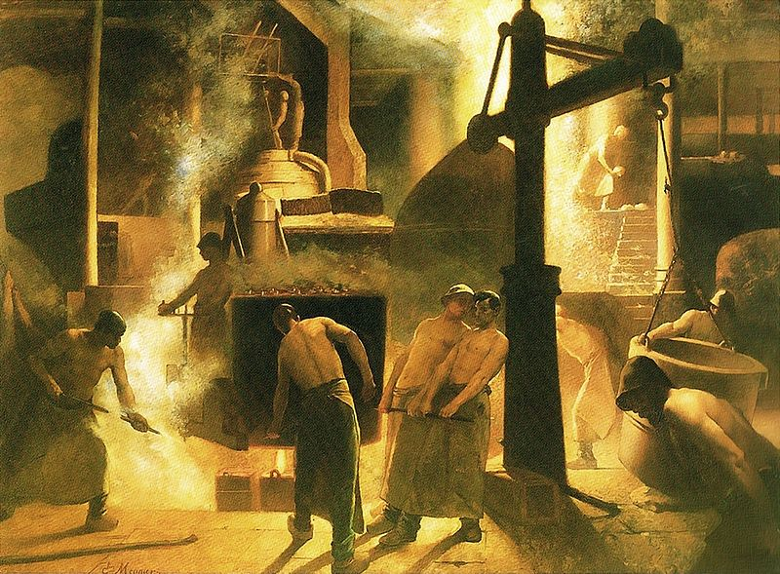
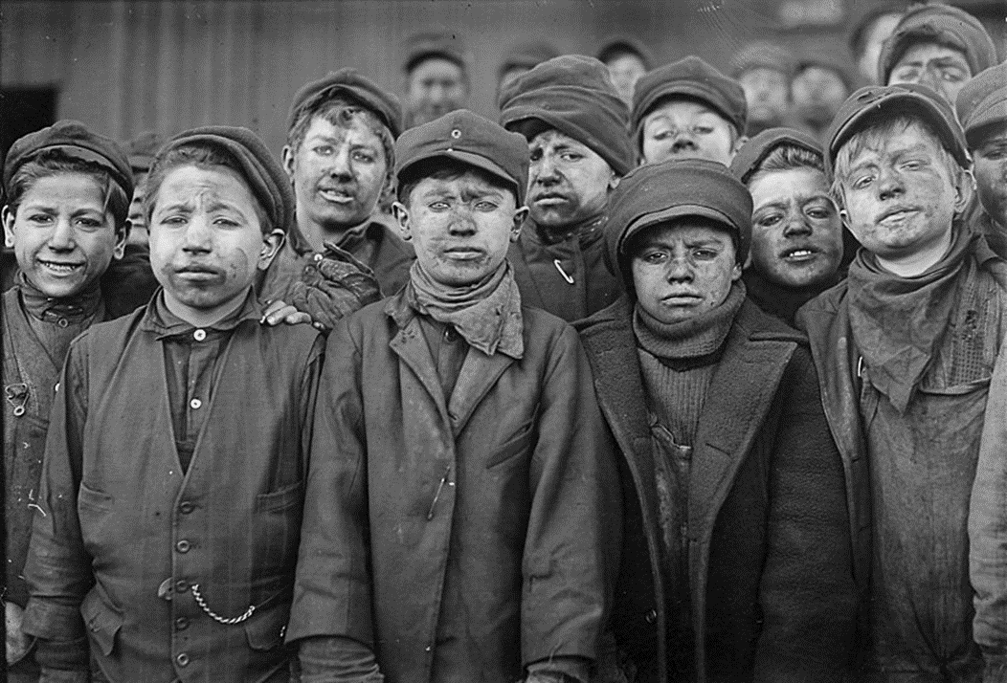
חייו של פועל
העבודה עצמה קשה
שעות רבות- 16 שעות
עבודה פיזית מפרכת, מוקפים ברעלים מהמפעל
חוסר זכויות
אין ימי מחלה, אין פיצויי פיטורים
עונשים וקנסות מהמשגיחים
בית
שכונות צפופות- מחלות
רעב ועוני- גם נשים וילדים עובדים

Slide 7
הפתרון:
סוציאליזם
מהפכני
דמוקרטי
שיפור מצב הפועלים:
הגבלת שעות ומתן שכר
זכויות- ימי מחלה, פנסיה
איסור העבדת ילדים
שוויון מוחלט:
חלוקת ממון שווה
ביטול מעמדות
ביטול רכוש

Slide 8


Slide 9


Slide 10
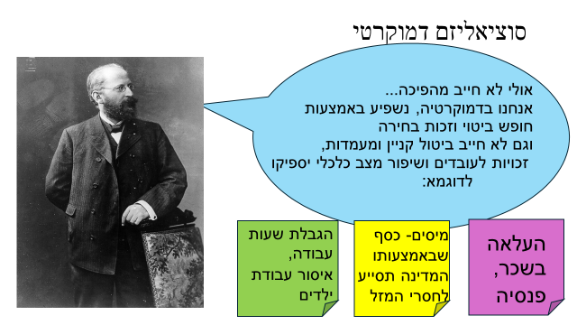

Slide 11


Slide 12
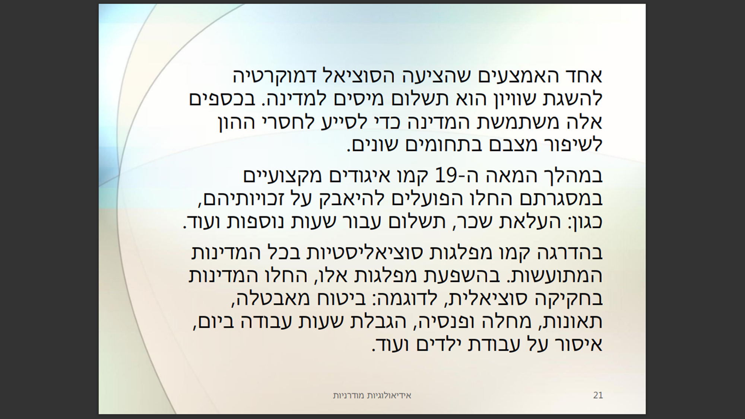

Slide 13
ואם היו שואלים אותי על סוציאליזם?
ציין (מושג, כמה מילים)
סוציאליזם מהפכני/ סוציאליזם דמוקרטי
הצג (הגדרה- מה זה, 2-3 שורות)
סוציאליזם מהפכני- שואפים לבצע מהפכה. להפיל את מעמד הבורגנות,
לבטל מעמדות, לבטל קניין, ולחלק את כל הכסף ורכוש בשווה. כולם שווים!
סוציאליזם דמוקרטי- מערבים את המדינה לשפר את מצב הפועלים. להעלאות שכר, להגביל שעות עבודה
הסבר (מתי, מקום, מי, מה, מדוע- לפרט!)
במאה ה-19 התחוללה המהפכה התעשייתית, בה הוחלפו החקלאות ועבודת הכפיים במכונות ומפעלים. נוצרו שני מעמדות חדשים בתקופה זו- המעמד של הבורגנות, שהיו בעלי הון ואשר היו בעלי המפעלים, ומעמד הפרולטריון- הפועלים שעבדו במפעלים, ואשר היו עניים. בעקבות המהפכה התעשייתית האנשים במעמד הפועלים עברו לעבוד לערים לעבוד במפעלים ובתעשייה. מעמד הפועלים עבד שעות רבות ללא שכר הוגן, וללא זכויות. בעקבות מצוקת הפועלים – קמה אידיאולוגיית הסוציאליזם (פה להוסיף מה שכתבנו ב"הצג")

